Slide 1
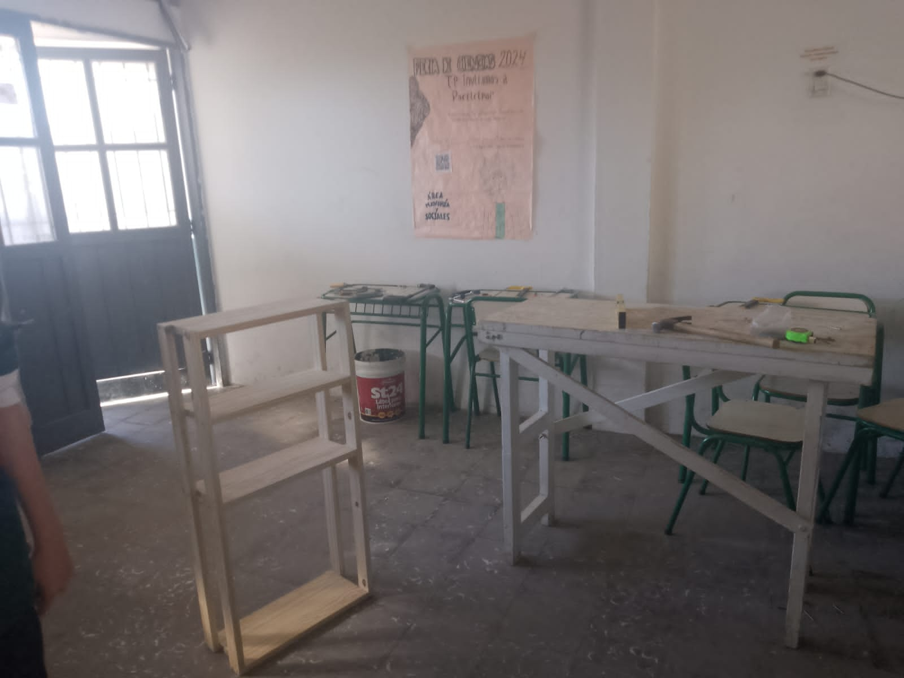
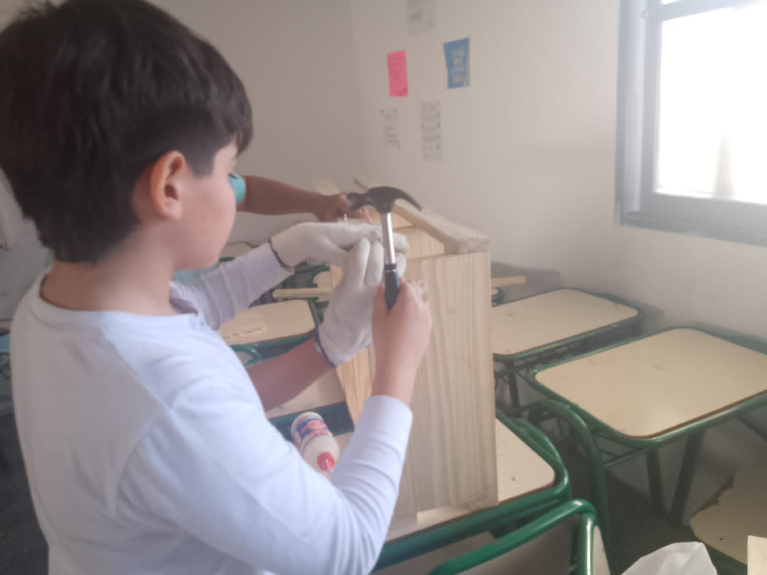
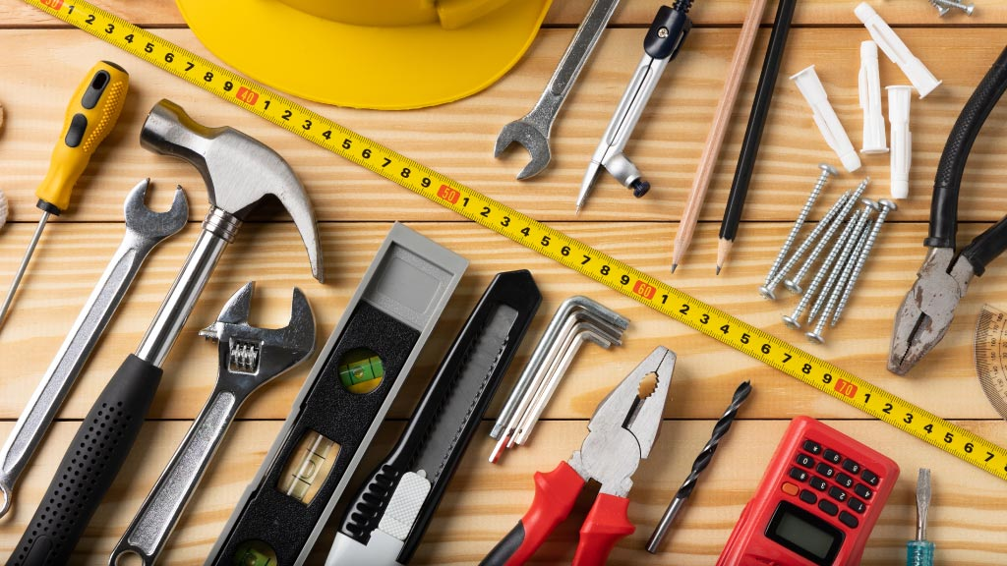
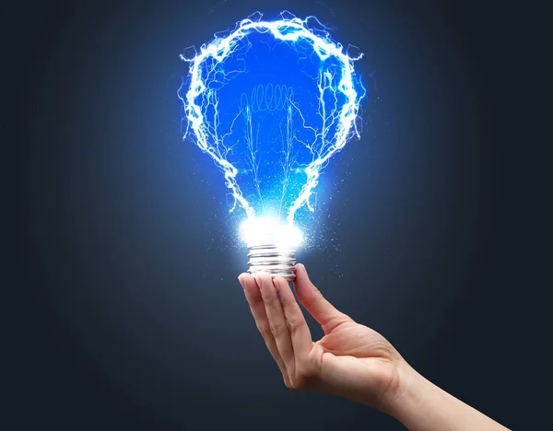
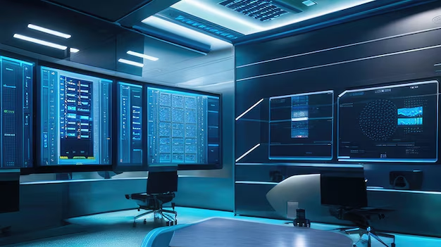
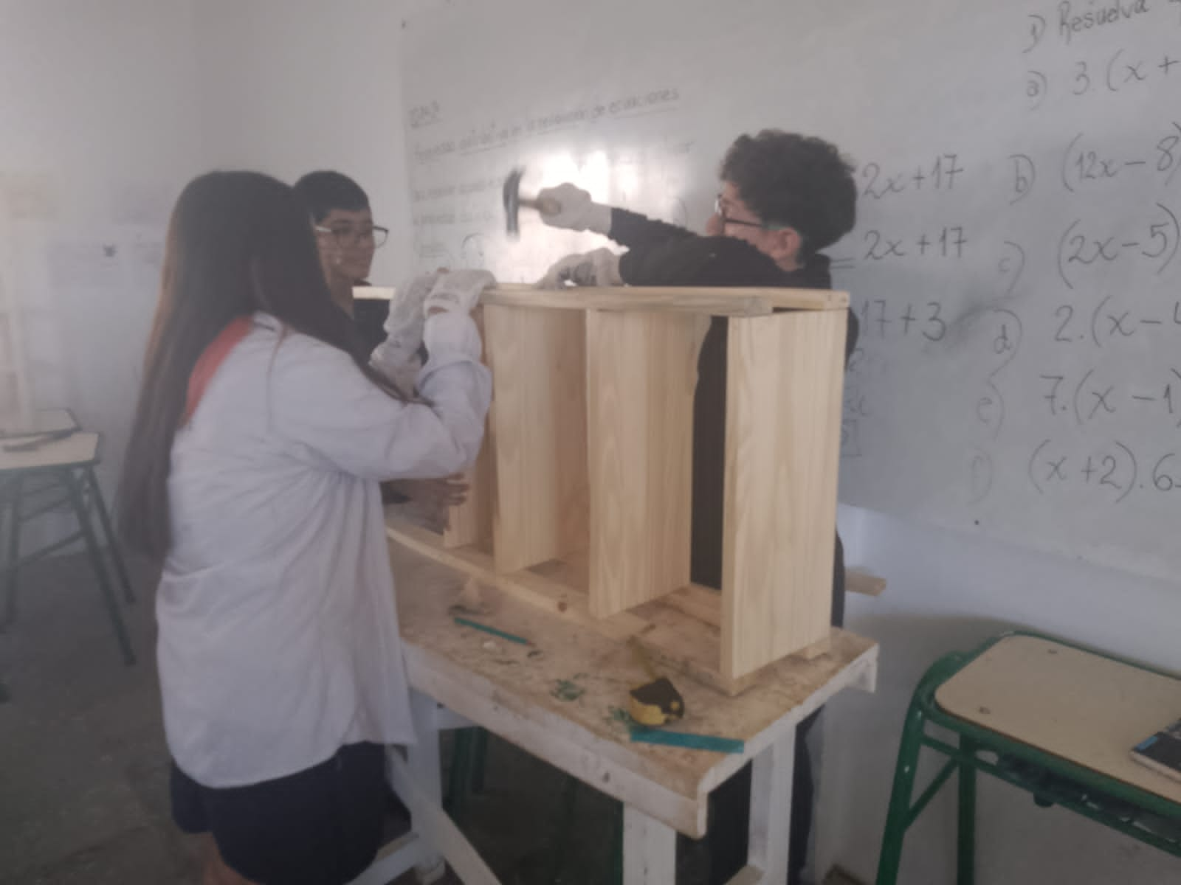
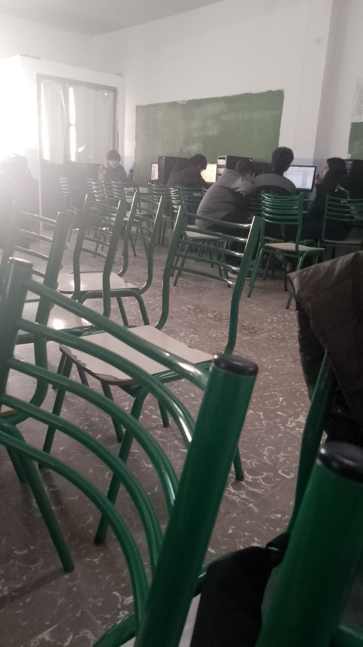
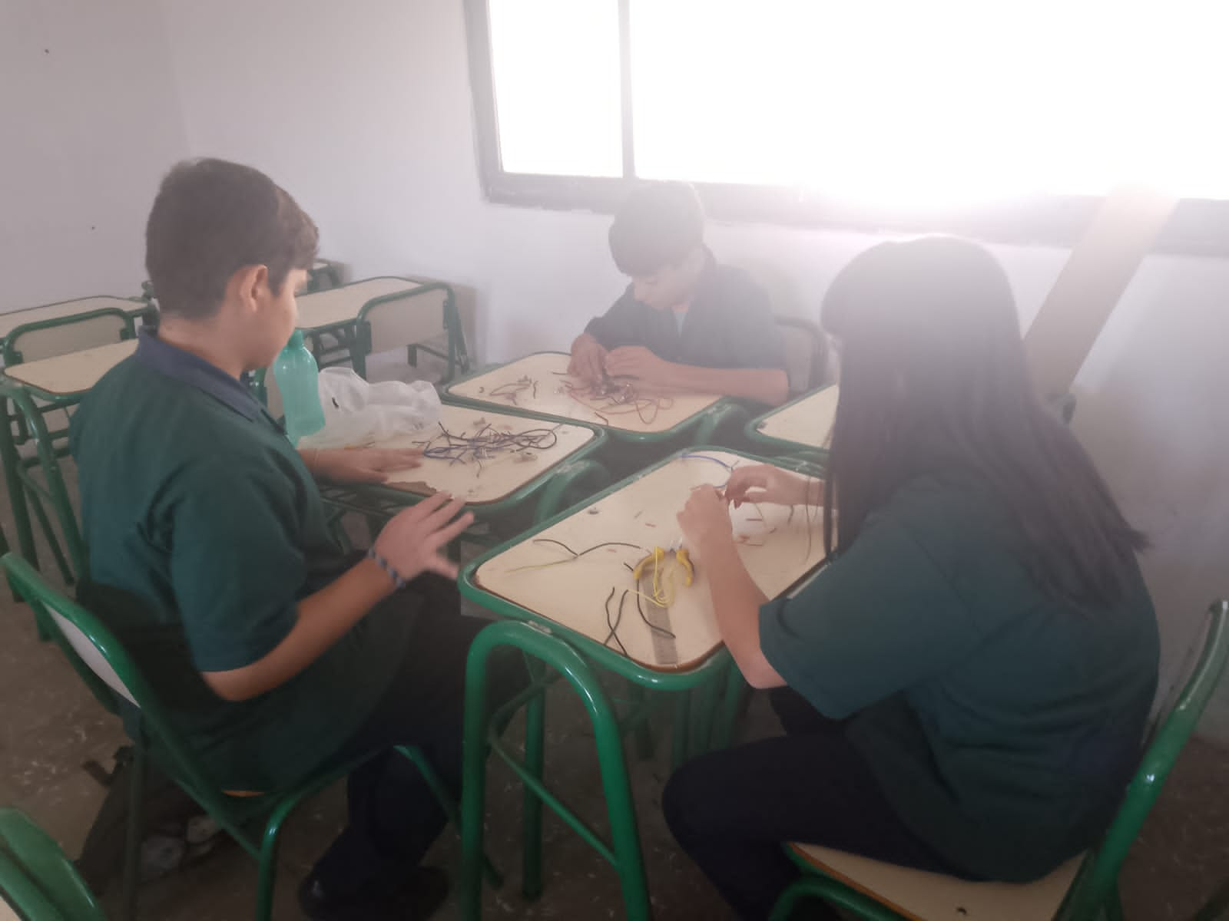
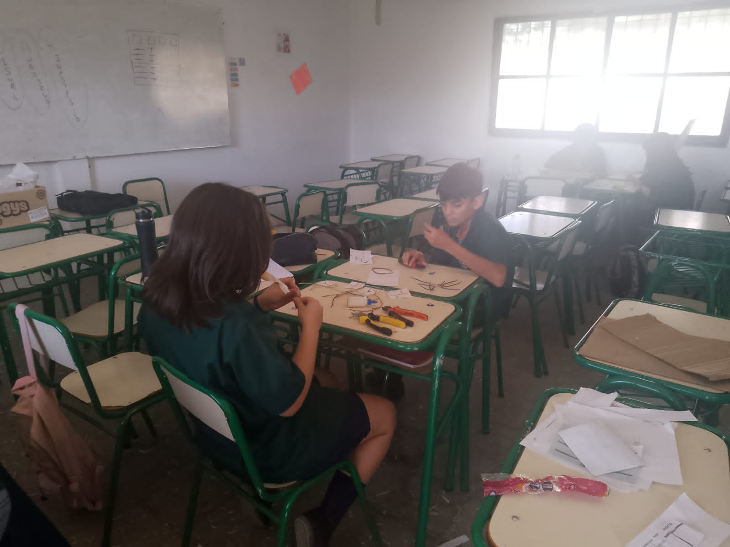
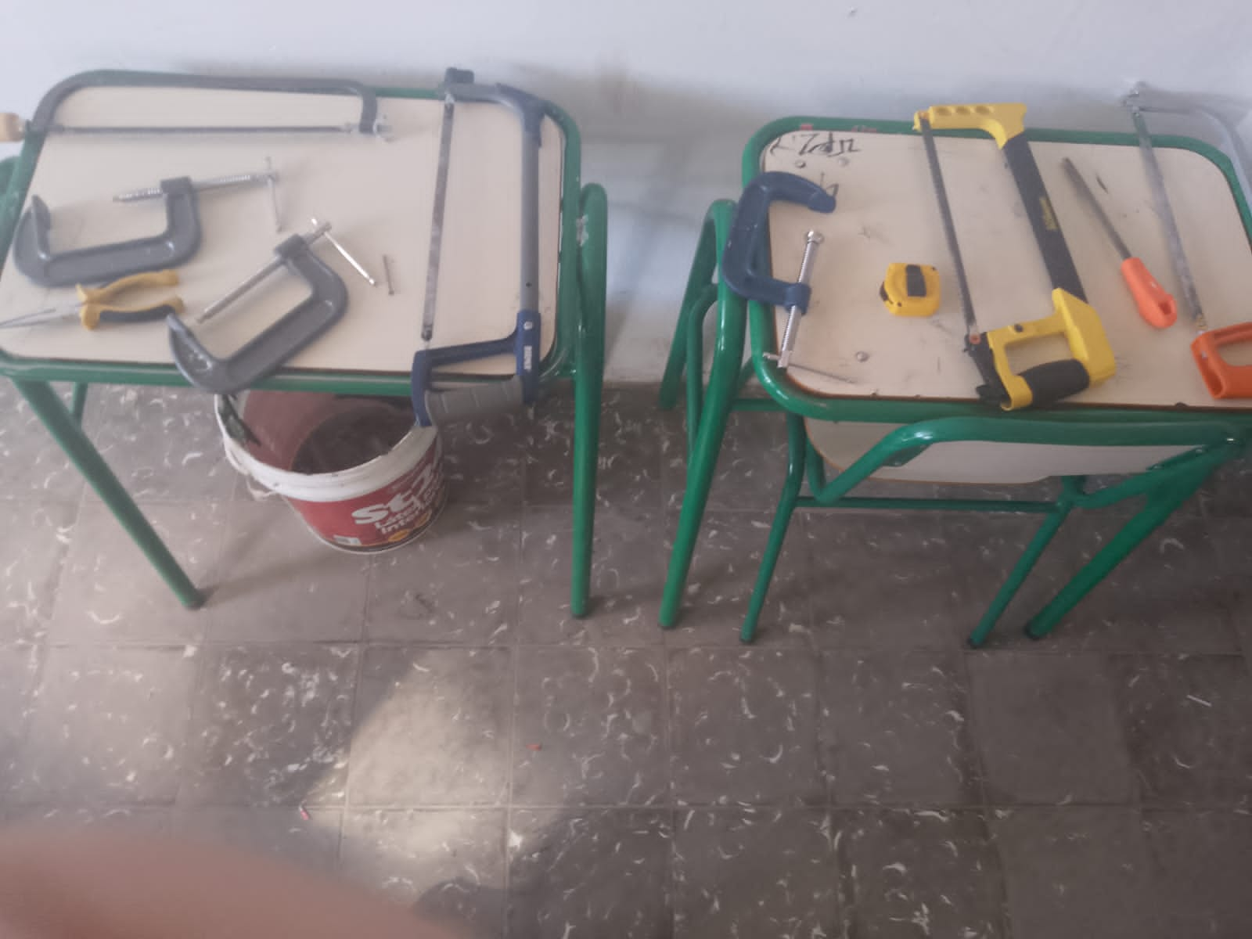
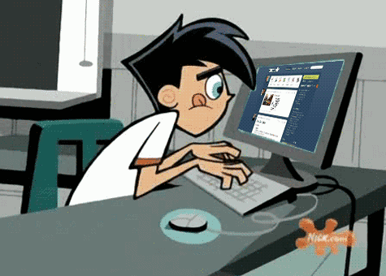

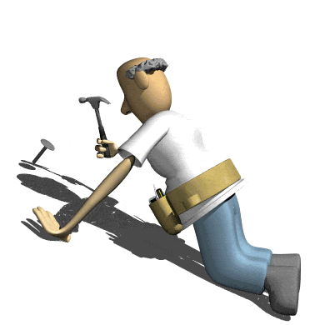

Talleres de minería
Taller de laboratorio de informática
Taller de herramientas
Taller de electricidad
En taller de laboratorio de laboratorio de informática trabajamos en una sal de trabajado con una sala de computadoras con aplicaciones en el Word y power point dentro de esa aplicaciones se realizamos el practico
En el taller de electricidad trabajan en como se realiza un corto circuito, maquetas, pelar cables, en maquetas ,etc. diferentes tareas, relacionadas al estudio de la energía eléctrica, su transformación, aprovechamiento, manejo y cuidados con la misma.
La herramientas de taller esta compuesta por todos los productos componen talleres o puestos de trabajo
Alumno: Mercado Angelo
1°”A” de minería
Profesora Andrea Gómez
Laboratorio de informática electricidad herramientas universales
Estas son la herramienta del taller que utilizan para asar una estantería

